Slide 1
《微型计算机技术及应用》
复习要点
计算机硬件技术教研室
2009.6/2012.6

Slide 2
第1章 微型计算机概述
1、了解微型计算机的特点
① 体积小、重量轻、价格低廉
② 可靠性高、结构灵活
③ 应用面广
2、了解微型计算机的分类
☆习惯上按处理器的字长进行分类
3、掌握微处理器、微型计算机和微型计算机系统概念上的区别
4、掌握微型计算机的性能指标
① CPU字长
② CPU主频
③ 内存容量和速度
④ 硬盘容量

Slide 3
微处理器
CPU
地址总线（AB）
存储器
ROM+RAM
I/O
接口电路
I/O
设
备
数据总线（DB）
控制总线（CB）
微型计算机基本结构图
☆ 数据总线（DB）的宽度决定CPU数据传输的能力
☆ 地址总线（AB）的宽度决定CPU寻址空间的大小
☆ 控制总线（CB）

Slide 4
第2章 16位和32位微处理器
1、掌握微处理器最主要的性能指标
① 字长：CPU能同时处理的二进制数据的位数（Bit）
② 主频：CPU运行的时钟频率（MHz）
2、掌握8086的编程结构
☆总线接口部件（BIU）
♦ 4个段地址寄存器（CS、DS、SS、ES）
♦ 1个16位指令指针寄存器IP（Instruction Pointer）
♦ 1个20位地址加法器
♦ 1个6字节的指令队列缓冲器（8088则为4字节）
☆执行部件（EU）
♦ 1个算术逻辑部件（ALU）
♦ 4个通用寄存器（AX、BX、CX、DX）
♦ 4个专用寄存器（BP、SP、SI、DI）
♦ 1个标志寄存器

Slide 5
20位
∑
地址加法器
AX
BX
CX
DX
AH
AL
BH
BL
CH
CL
CS
16位
DH
DL
输入
输出
控制
电路
DS
SP
SS
外部
总线
BP
ES
DI
IP
SI
内部暂存器
16位
运算寄存器
执行部分
控制电路
1
2
3
4
5
6
ALU
8位
指令队列
缓冲器
标志
执行部件（EU）
总线接口部件（BIU）

Slide 6
3、掌握标志寄存器标志位的含义
15 | 14 | 13 | 12 | 11 | 10 | 9 | 8 | 7 | 6 | 5 | 4 | 3 | 2 | 1 | 0
 |  |  |  | OF | DF | IF | TF | SF | ZF |  | AF |  | PF |  | CF
OF（Overflow Flag）：溢出标志
DF （Direction Flag） ：方向标志，串操作时，DF＝0，地址增加
IF （Interrupt Flag） ：中断允许标志
TF （Trap Flag） ：跟踪标志（单步标志）
SF （Sign Flag） ：符号标志
ZF （Zero Flag） ：零标志
AF （Auxiliary Carry Flag） ：辅助进位标志
PF （Parity Flag） ：奇偶标志
CF （Carry Flag） ：进位标志

Slide 7
4、掌握8086的总线周期概念
♦ 指CPU为了获取一个数据或指令启动一次总线操作所需要的时间。
♦ 总线周期是存储周期和I/O周期的总称。
♦ 一个基本的总线周期由4个时钟周期构成：
T₁：送地址信息
T₂：撤销地址信息，总线悬浮
T₃：送数据（写操作）或读数据（读操作）
T₄：总线周期结束（空操作）
♦ 当存储器或外设速度较低时，通过READY信号可以使CPU在T₃和T₄
之间插入一个或多个的等待周期T_{W}。
♦ 在T_{W}时钟周期内，CPU不进行任何存操作。

Slide 8
5、掌握8086的最小模式和最大模式
★最小模式：系统只有一个微处理器，总线信号直接由CPU产生，
系统总线实际上是CPU总线的延伸。
★最大模式：系统有两个或两个以上的微处理器，其中1个为主处理
器（8086或8088），其余为协处理器（8087等），总线控制信号由
总线控制器8288根据CPU输出的内部操作状态S₂S₁S₀产生。
6、掌握8086的引脚信号和功能
♦ 引脚信号名称、功能和有效电平的高低
♦ 注意区分同一个引脚在不同模式下不同的信号
♦ 特别强调/BHE 和A₀的代码组合和对应的操作
BHE | A₀ | 操作 | 引脚
0 | 0 | 从偶地址单元开始读／写一个字 | AD₁₅ ~ AD₀
0 | 1 | 从奇地址单元或端口读／写一个字节 | AD₁₅ ~ AD₈
1 | 0 | 从偶地址单元或端口读／写一个字节 | AD₇ ~ AD₀
1 | 1 | 无效 | --
0 | 1 | 从奇地址开始读／写一个字(在第一个总线周期将低8位数据送到AD₁₅ ~AD₈，下一周期将高8位数据送到AD₇ ~AD₀ ) | AD₁₅ ~ AD₀
1 | 0

Slide 9
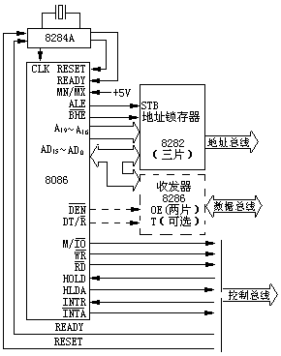
7、掌握8086最小模式下的典型配置
注意各信号的作用：
♦ ALE
♦ /BHE
♦ A₁₉~A₁₆
♦ AD₁₅~AD₀
♦ /DEN
♦ DT/ #R
♦ M/ #IO
♦ /WR & /RD
♦ HOLD & HLDA
♦ INTR & /INTA
♦ READY

Slide 10
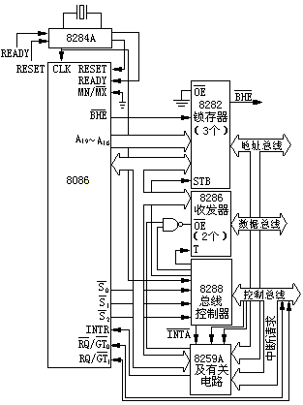
8、掌握8086最大模式下的典型配置

Slide 11
9、掌握8086的操作，理解8086的操作的时序
① 系统复位和启动
② 暂停操作
③ 总线操作（*）
④ 中断操作（含中断向量和中断向量表）（*）
⑤ 最小模式下的总线保持
⑥ 最大模式下的总线请求/允许（*）
10、掌握8086的存储器编址和I/O编址
① 存储器分段管理
② 存储器访问方法：段地址＋段内偏移量
③ 20位物理地址的形成：（段地址<<4位 ＋ 偏移量）
④ 特殊用途存储器区域
⑤ 8086的I/O编址及访问模式

Slide 12
第5章 微型计算机和外设的数据传输
1、理解为什么要用接口电路
外部设备功能的多样性，导致工作原理的差异和不兼容问题：
♦ 多个外设协调工作问题（寻址问题）
♦ 信息格式的不兼容
♦ 速度上的差异（定时问题）
♦ 工作时序的不同（同步问题）
♦ 电气特性的差异
2、CPU和输入输出设备之间的信号
♦ 数据信息（数字量、模拟量和开关量 ）
♦ 状态信息
♦ 控制信息

Slide 13
3、接口部件的I/O端口
I/O端口指I/O接口电路中可以被CPU访问的寄存器
♦ 数据端口
♦ 状态端口
♦ 控制端口（或命令端口）
4、接口功能
接口电路（简称接口）位于I/O设备和系统总线之间，作为系统总线和I/O设备之间的桥梁，一般应具备以下的功能：
♦ 寻址功能
♦ 输入/输出功能
♦ 数据转换功能
♦ 联络功能
♦ 中断管理功能
♦ 复位功能
♦ 编程功能
♦ 错误检测功能

Slide 14
5、掌握CPU和外设之间的数据传送方式
♦ 程序方式（*）
♦ 中断方式（*）
♦ DMA方式（*）

Slide 15
第6章 串并行通信和接口技术
1、掌握串行通信涉及的几个问题
♦ 在一条通信线路上以分时的方式逐位发送或接收数据
♦ 按数据位的顺序逐位发送或接收数据
♦ 每个数据位占据相同的时间宽度
2、掌握全双工方式、半双工方式和单工方式
♦全双工方式：接收和发送使用不同的通路，可同时发送和接受数据
♦半双工方式：输入和输出使用同一通路，分时发送和接收数据
♦单工方式：只有输入或输出通路，只能单方向发送或接收数据
3、掌握同步方式和异步方式的特点
4、串行通信的传输率（波特率和数据传输速率）

Slide 16
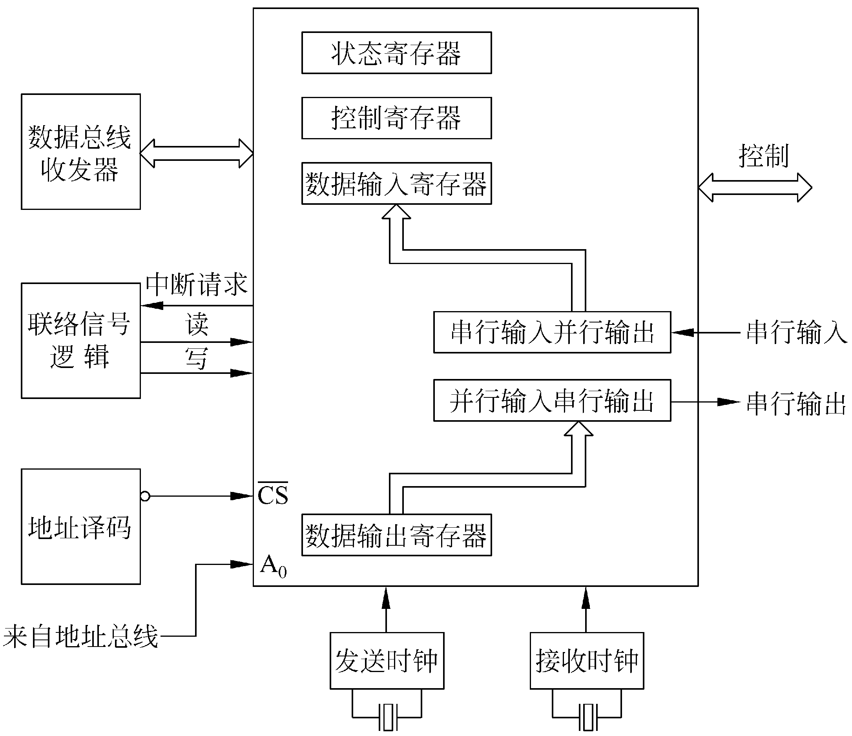
5、掌握可编程串行接口的典型结构
主要寄存器：
♦ 控制寄存器
♦ 状态寄存器
♦ 数据输入寄存器
♦ 数据输出寄存器
可编程串行接口的典型结构

Slide 17
6、掌握可编程串行通信接口8251A及其使用方法（*）
① 8251A的基本性能
② 8251A的编程结构
③ 8251A的功能结构
④ 8251A的数据发送和接收
⑤ 8251A的对外信号与连接
⑥ 8251A的初始化（*）
⑦ 模式寄存器的格式与选择方法（*）
⑧ 控制寄存器的格式与选择方法（*）
⑨ 状态寄存器的格式与使用方法（*）
⑩ 8251A编程与初始化方法（*）

Slide 18
7、掌握可编程并行通信接口8255A（*）
① 8255A的特点
② 8255A的内部结构
③ 8255A的芯片引脚信号
④ 8255A的三种基本工作方式（*）
⑤ 8255A的控制字格式及其使用方法（*）
⑥ 8255A的应用（*）

Slide 19
第7章 断控制器
1、掌握可编程中断控制器的一般结构和功能
2、掌握可编程中断控制器8259A的工作原理和使用方法（*）
① 8259A的工作特点
② 8259A的外部引脚信号
③ 8259A的编程结构和工作原理
④ 8259A的工作方式（优先级、屏蔽中断源、结束中断处理、引入
中断请求等）（*）
⑤ 8259A的初始化命令字和初始化流程（*）
⑥ 8259A的操作命令字（*）
⑦ 8259A使用方法（*）
⑧多片8259A组成的主从式中断系统

Slide 20
第8章 DMA控制器
1、掌握DMA控制器的一般结构和功能
♦ DMA控制器
♦ DMA通道
♦ DMA控制器内部主要结构
2、掌握DMA控制器8237A的工作原理和使用方法（*）
① 8237A的编程结构
② 8237A的外部连接信号
③ 8237A工作时各信号的配合
④ 8237A的工作模式和模式寄存器的格式（*）
⑤ 8237A的控制寄存器和状态寄存器（*）
⑥ 8237A各寄存器对应的端口地址 （*）
⑦ 8237A的编程和使用（*）

Slide 21
第9章 计数器/定时器和多功能接口芯片
1、掌握可编程计数器/定时器的基本工作原理
2、掌握可编程计数器/定时器8253的工作原理及使用方法（*）
① 8253的编程结构（*）
② 8253的外部信号（*）
③ 8253的控制寄存器和控制字（*）
④ 8253的编程命令（*）
⑤ 8253的工作模式（*）
⑥ 8253的应用（编程、初始化和运行控制）（*）

